Slide 1
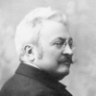
Budapesti Műszaki és Gazdaságtudományi Egyetem
Energetikai Szakkollégium
2013. február 14.
160 ÉVE SZÜLETETT
ZIPRNOWSKY KÁROLY
Dr. Horváth Tibor
professor emeritus
Budapesti Műszaki és Gazdaságtudományi Egyetem

Slide 2
Zipernowsky Károly
Bécs, 1853. április 4.

Slide 3
Rövid gyógyszerészi munka után gépészmérnöki oklevelet szerzett a budapesti József-műegyetemen.

Slide 4
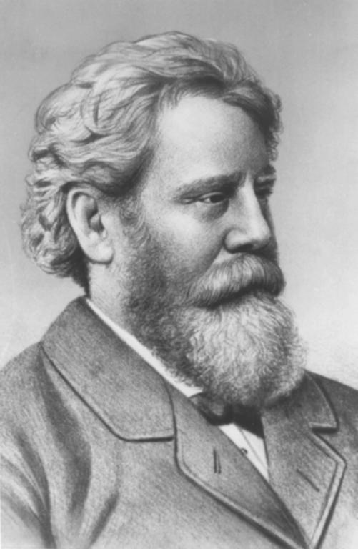
Mechwart András

Slide 5
Mechwart András meghallgatta egy
előadását, és 1878-ban meghívta
a Ganz Gyárba, ahol az új
Elektromos Osztály vezetője lett

Slide 6
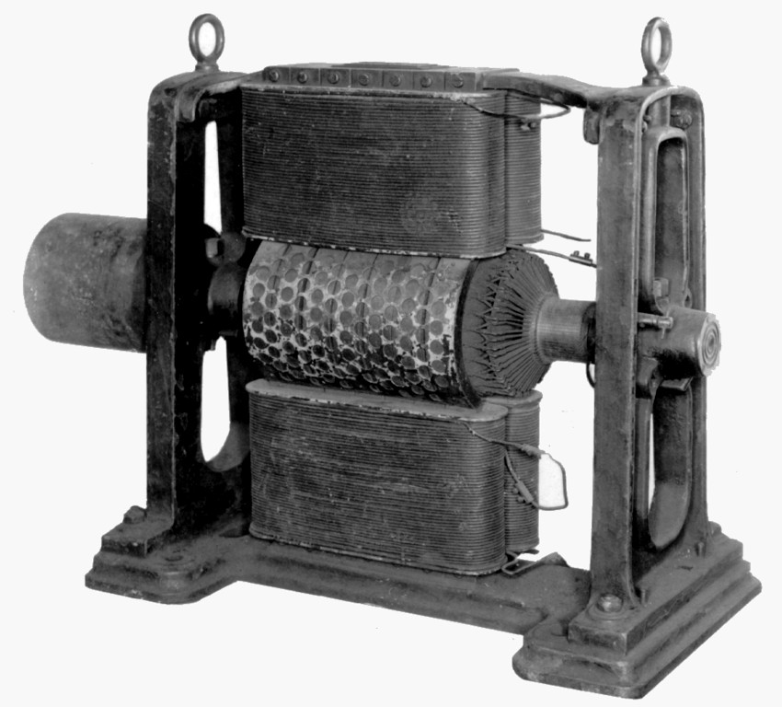
1978. Zipernowsky első dinamója

Slide 7
1883. Mechwart és Zipernowsky 150 lóerős, gőzgéppel hajtott egyfázisú generátort tervezett, amely sikert aratott Bécsben a Nemzetközi Elektrotechnikai Kiállításon.

Slide 8
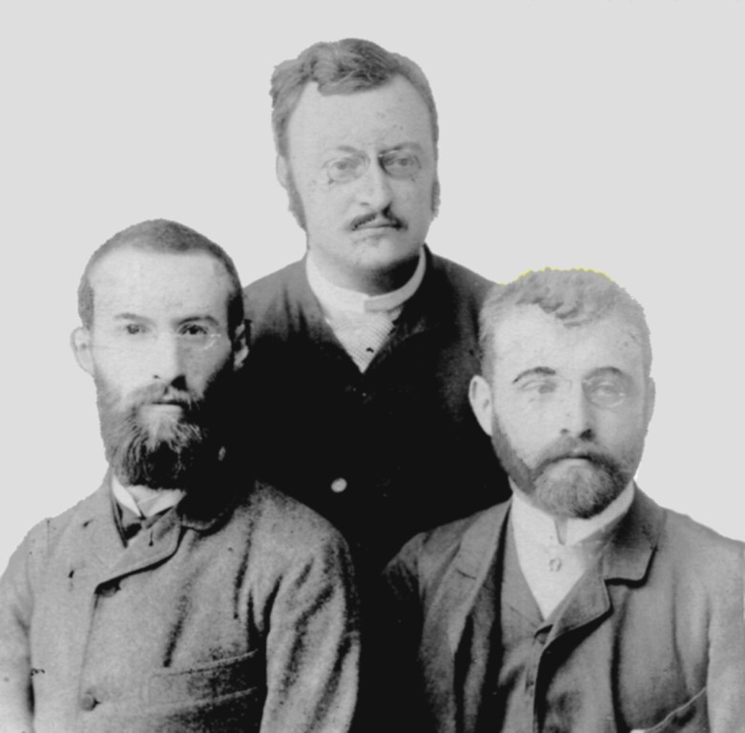
Bláthy Ottó, Zipernowsky Károly, Déri Miksa

Slide 9
1882-ben Déri Miksa belépett a Ganz gyárba,
1883-ban Bláthy Ottó Titusz is Zipernowsky
munkatársa lett és létrejött a Ganzban
a transzformátort megalkotó híres hármas.

Slide 10
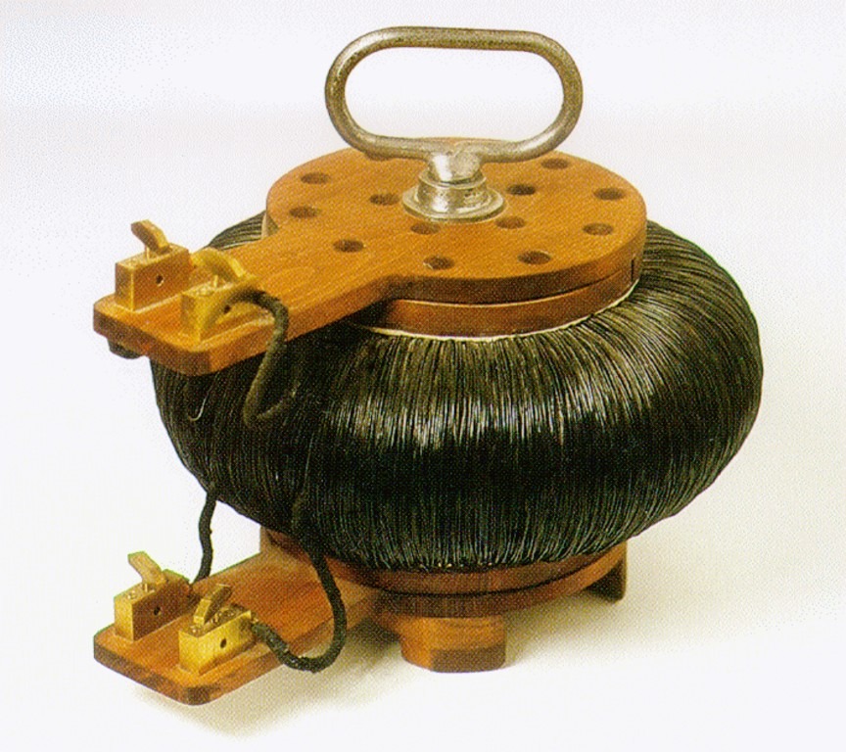
Az első transzformátor másolata

Slide 11
Az 1885-ben szabadalmaztatott
köpeny típusú transzformátornak
kívül van a vasmagja van és
belül a rézből készült tekercsek.

Slide 12
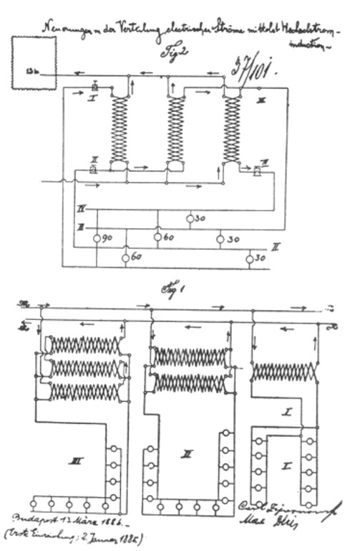
A transzformátorok párhuzamos kapcsolása

Slide 13
A budapesti kiállításon a fény elosztásának új rendszerét mutatták be, amely a villamos világítás történetének új korszakát jelzi, legyőzve azokat az akadályokat, amelyek eddig megnehezítették, sőt egyes esetekben lehetetlenné is tették városok villamos világítását szolgáló erőművek létesítését.

Slide 14
Jellemző, hogy a feltalálók nem „zárt vasmagú”, hanem „pólusmentes” transzformátornak nevezték, ami Bláthynak a mágneses körökkel kapcsolatos felfogására utal. A célok kitűzése és a koncepció kialakítása valószínűleg Zipernowsky műve volt és később is mindig ő védte a Ganz álláspontját a szabadalmi vitákban.

Slide 15
A feltalálók sikerének egyik eleme éppen az lehetett, hogy egymás gondolatait továbbfejlesztve közös alkotást hoztak létre, amiben bizonyára jelentős volt az irányító, mai szóval menedzseri, feladatot ellátó, Zipernowsky szerepe.

Slide 16
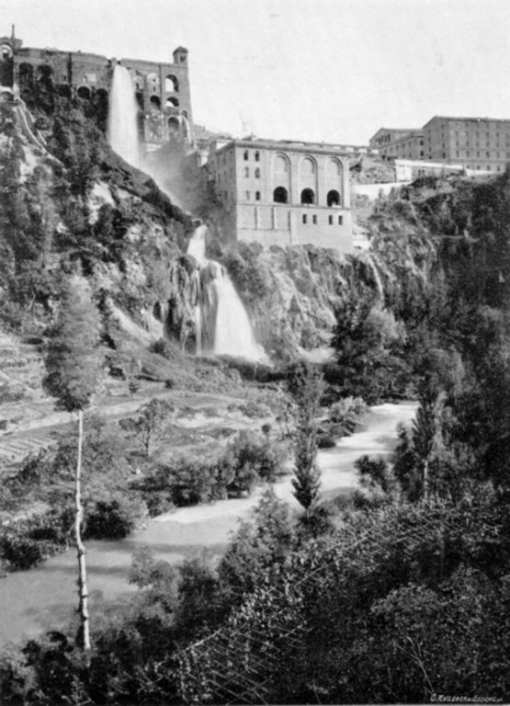
A Tivoli vízerőmű

Slide 17
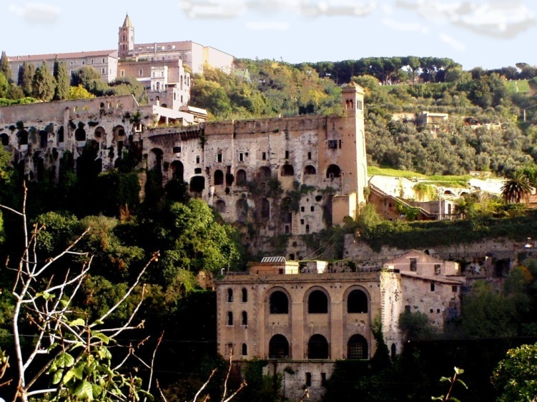
Az erőmű épülete 2005-ben

Slide 18
Az 1892.ben épült Tivoli vízerőműben
32 transzformátor 5100 V feszültségen
táplálta a Rómába vezető, 28 km hosszú
távvezetéket.

Slide 19
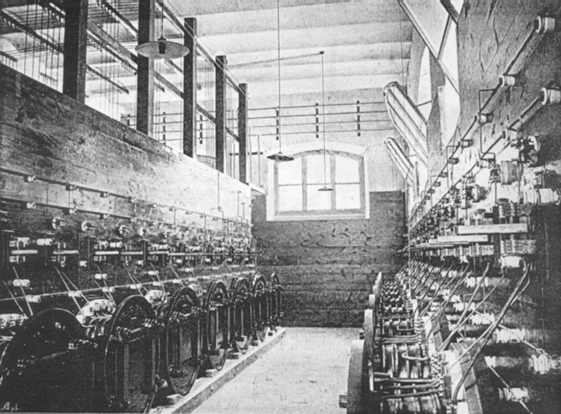
A Porta Pia alállomás Rómában

Slide 20
Gyűrűs transzformátorok sora a Porta Pia
alállomásban, ahol a vezeték csatlakozott
Róma 2000 V-os hálózatához.

Slide 21
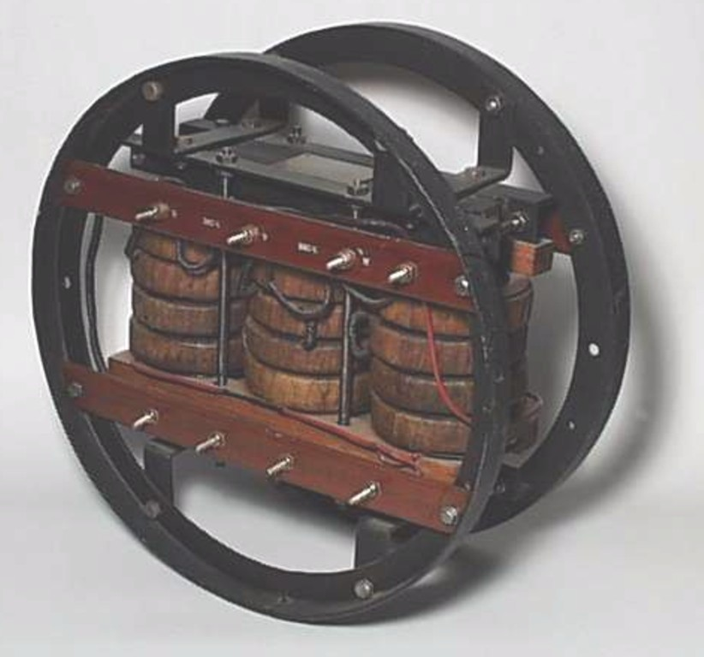
Háromfázisú, gyűrűs transzformátor

Slide 22
Ezt követte a Ganz rendszer diadalútja a
világ sok nagy városában, amelynek csaknem
egy évtizedig Zipernowsky volt a karmestere.

Slide 23
Zipernowsky szakmai és tudományos rangja
egyre növekedett és ennek eredményeként
a Magyar Tudományos Akadémia 1893-ban
levelező tagjává választotta.

Slide 24
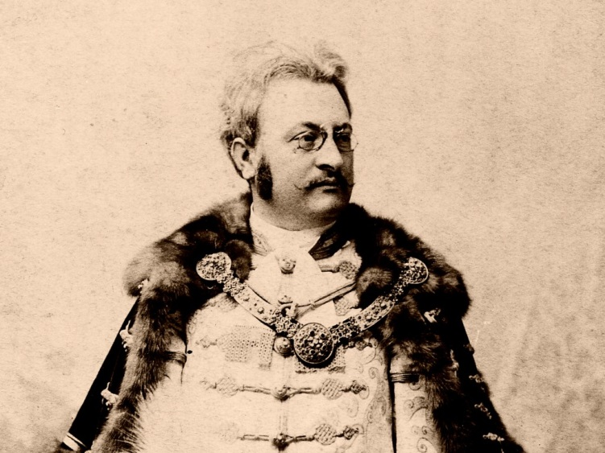
Zipernowsky 1893-ban

Slide 25
Székfoglalójában egy Budapestet Béccsel
összekötő, 250 km/óra sebességű,
villamos gyorsvasút tervét ismertette.

Slide 26
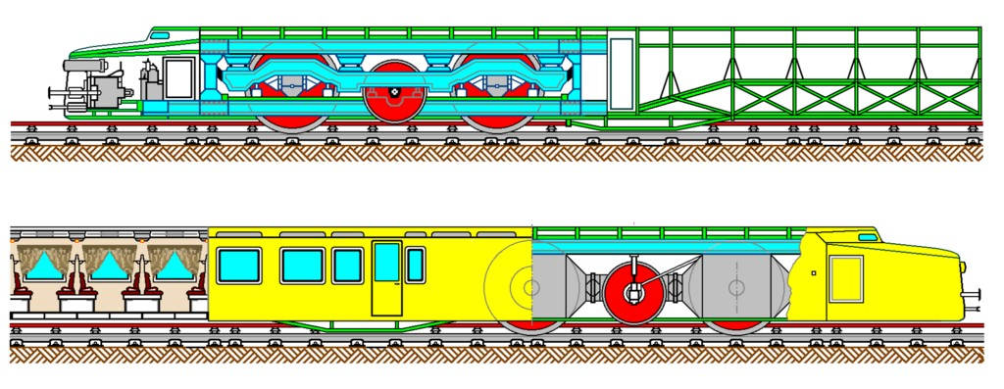
Az expresszvonat terve

Slide 27
A tervek a vonalat ellátó erőművek helyének kijelölésétől a nagy sebességű mai expresszvonatokhoz hasonló járművekig mindenre kiterjedtek, tehát nemcsak a képzeletnek szánták. Bár az annak idején fantasztikusnak látszó tervből semmi sem valósult meg, az akkori technikával talán meg is valósítható vasút a mai „intercity” őse lett volna.

Slide 28
Zipernowsky Károly
a Műegyetem tanára

Slide 29
Az 1871-ben létesített királyi József-műegyetemen Wittman Ferenc, a fizika professzora, tartott először nem kötelező előadásokat „Az elektrotechnika tudományos elvei” címen. Az egyetemei tanács 1891-ben kidolgozta egy önálló elektrotechnikai tanszék feladatkörét, amely szerint a létrehozandó tanszéknek a következő témák oktatását kell gondoznia:
Dynamógépek. Az egyenirányú és váltakozóáramú gépek számítása és szerkesztése (előadás és rajztermi gyakorlat).
Elektromos központi állomások berendezése.
Az elektromos áram technikai felhasználása világításra, mechanikai munkakifejtésre, galvanoplasztikára és elektrometallurgiára.

Slide 30
Az egyetem felterjesztése alapján még abban az évben királyi leirat intézkedett az Elektrotechnika Tanszék létesítéséről. A meghirdetett állásra Hoór Tempis Mór, Korda Dezső és Söpkéz Sándor nyújtott be pályázatot, amelyek közül azonban egyiket sem fogadta el a gépészmérnöki szakosztály.

Slide 31
Az egyetem felterjesztése alapján még abban az évben királyi leirat intézkedett az Elektrotechnika Tanszék létesítéséről. A meghirdetett állásra Hoór Tempis Mór, Korda Dezső és Söpkéz Sándor nyújtott be pályázatot, amelyek közül azonban egyiket sem fogadta el a gépészmérnöki szakosztály.

Slide 32
Ezután a rektor 1893-ban bejelentette:
Ő császári és apostoli királyi Felsége folyó évi június 11-én
kelt legfelsőbb elhatározásával a királyi József-műegyetemen
szervezett elektrotechnikai tanszékre Zipernowsky Károlyt,
a Ganz és Társa gépgyár részvénytársaság elektrotechnikai
osztályának igazgatóját nyilvános rendes tanárrá kinevezni méltóztatott.

Slide 33
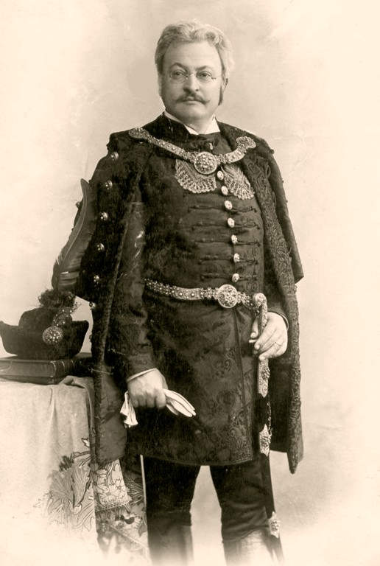
Egyetemi tanár, díszmagyarban

Slide 34
Kinevezésével 1893-ban jött létre az Elektrotechnika Tanszék
és a IV. éves gépészmérnök hallgatók részére megkezdődtek a
"Dynamógépek" című kötelező tantárgy előadásai.
A tanszék első tanársegédje selmeczi Pöschl Imre volt, aki
néhány év múlva a Ganz Villamossági Rt. gépszámítási
osztályán folytatta munkáját.
Az elektrotechnika első egyetemi tankönyvét, Zsakula Milán
állította össze Zipernowsky előadásai alapján, és 1914-ben,
kőnyomatos kéziratként jelent meg.

Slide 35
Zipernowsky tanszéke először a Műegyetem
akkori épületében, a Múzeum körúton kapott
helyet, ahol nem sok lehetőség volt
laboratórium kialakítására.

Slide 36
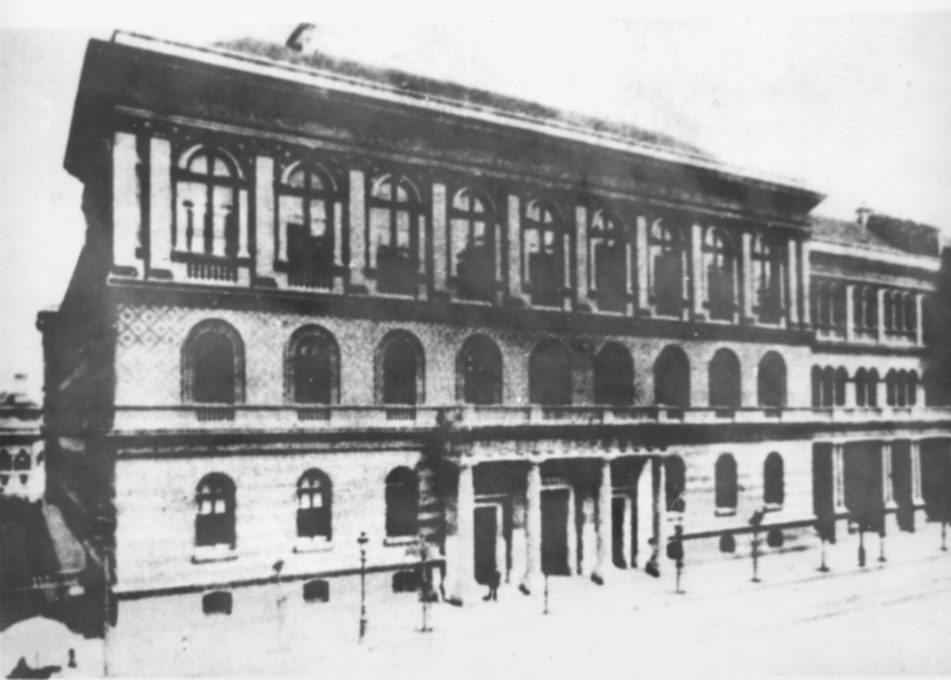
A Műegyetem épülete a Múzeum körúton

Slide 37
Az 1906/1907 tanévben adták át a Budafoki
úton a fizikai-elektrotechnikai épületet,
ahol az Elektrotechnika Tanszék egykori
(FE) tanterme Zipernowsky nevét viseli.

Slide 38
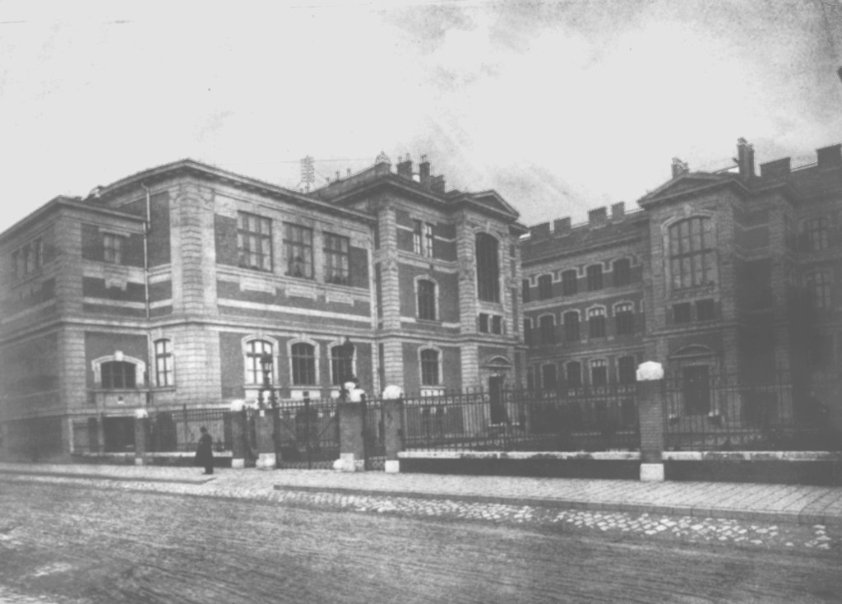
F épület a Budafoki úton

Slide 39
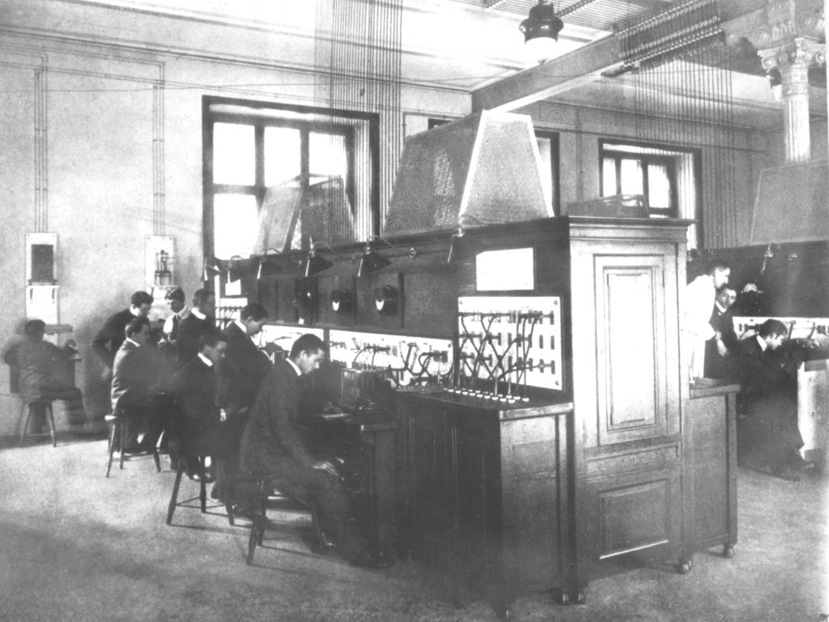
Laboratóriumi gyakorlat

Slide 40
Bár egykori hallgatói szerint Zipernowsky
nem volt kiváló előadó, alkotó szellemét a
tanterem fejlesztésében is hasznosította.

Slide 41
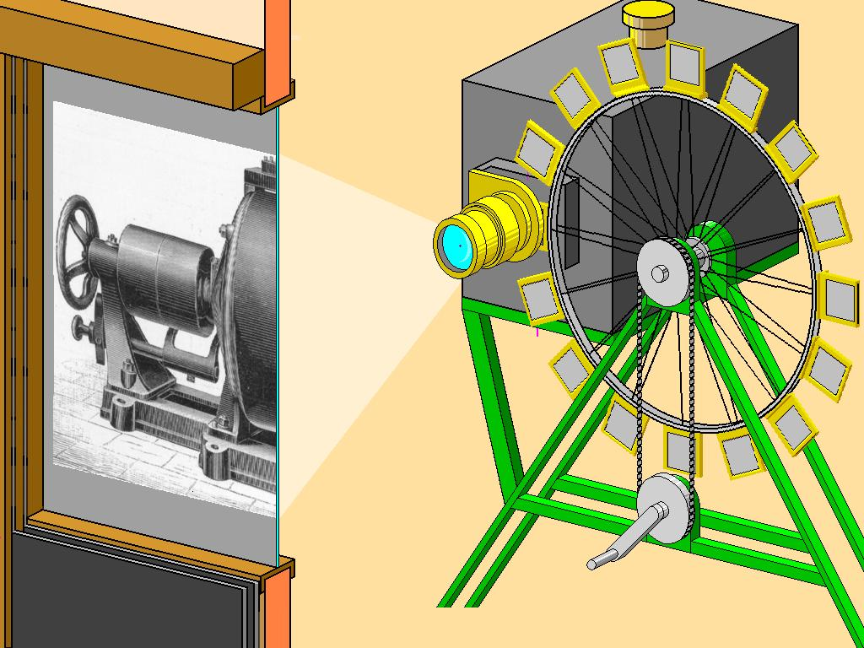
Világosban is működő vetítőgép

Slide 42
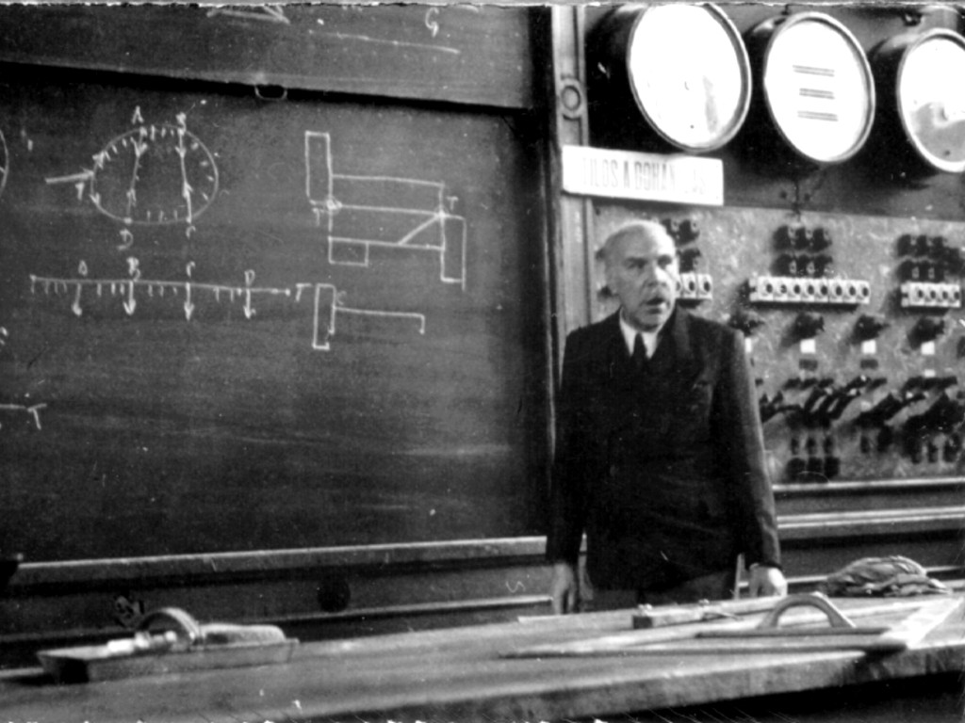
A tanterem kapcsolótáblája

Slide 43
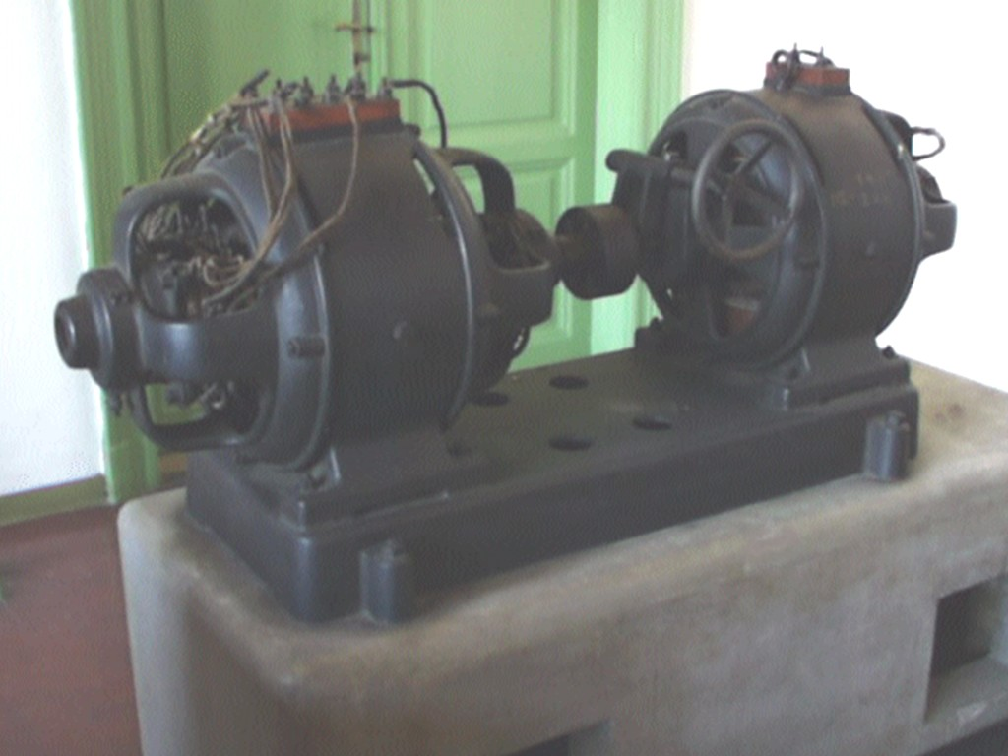
A Zipernowsky teremben megmaradt gépcsoport

Slide 44
A Műegyetemen a Gépészmérnöki Kar reformja
során az egyik megüresedett mechanika tanszék
átszervezésével 1924-ben újabb villamossággal
foglalkozó tanszék létesítését határozták el.
Az új, Gyakorlati Elektrotechnika Tanszék
vezetője 1925-ben selmeci Pöschl Imre lett.

Slide 45
A rektor indoklása szerint:
Nemcsak a folyton fejlődő és a műszaki tudományok
terén egyre nagyobb és nagyobb jelentőségű elektro-
technika teszi immár halaszthatatlanul szükségessé,
hanem ami azért is kívánatos, mert csakis e harmadik
elektrotechnika tanszék felállításával leszünk képesek
a külföldi műegyetemek példájára elektromérnököket
is kiképezni.

Slide 46
1924 végén Zipernowsky Károly nyugalomba vonult

Slide 47
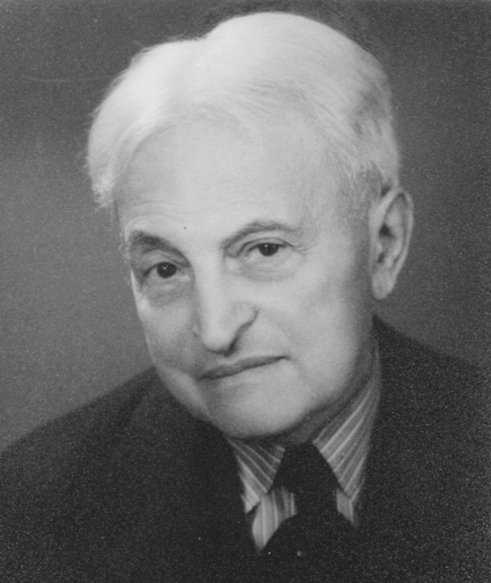
A nyugdíjas Zipernowsky

Slide 48
1905-től 1983-ig A Magyar Elektrotechnikai Egyesület elnöke

Slide 49
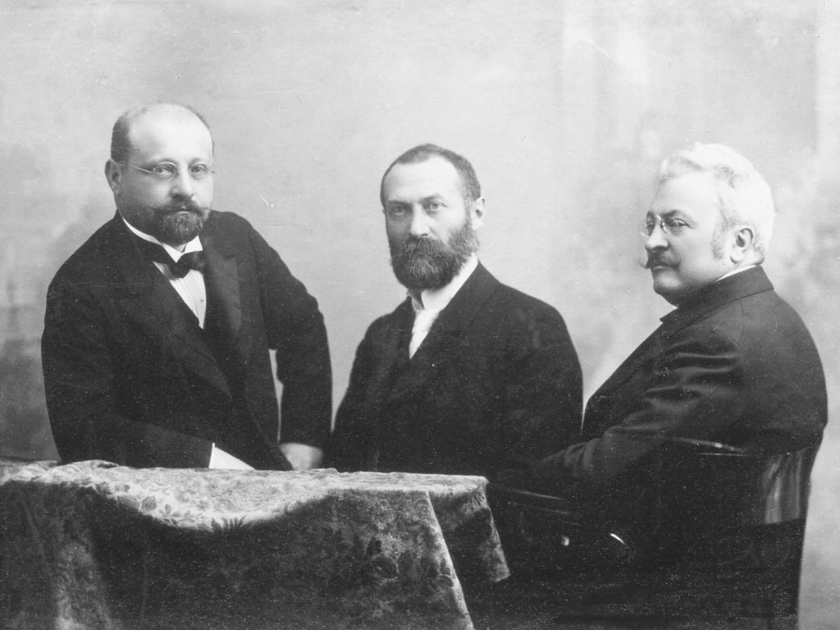
Utolsó közös kép a transzformátor feltalálóiról

Slide 50
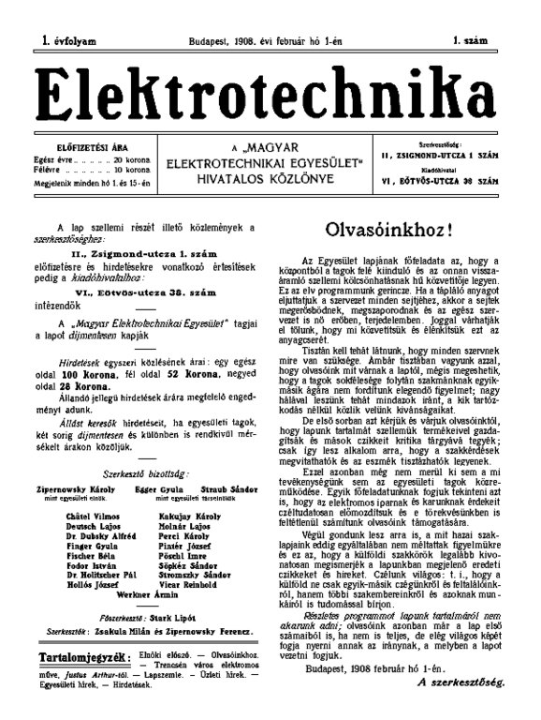
Az ELEKTROTECHNIKA első címoldala

Slide 51
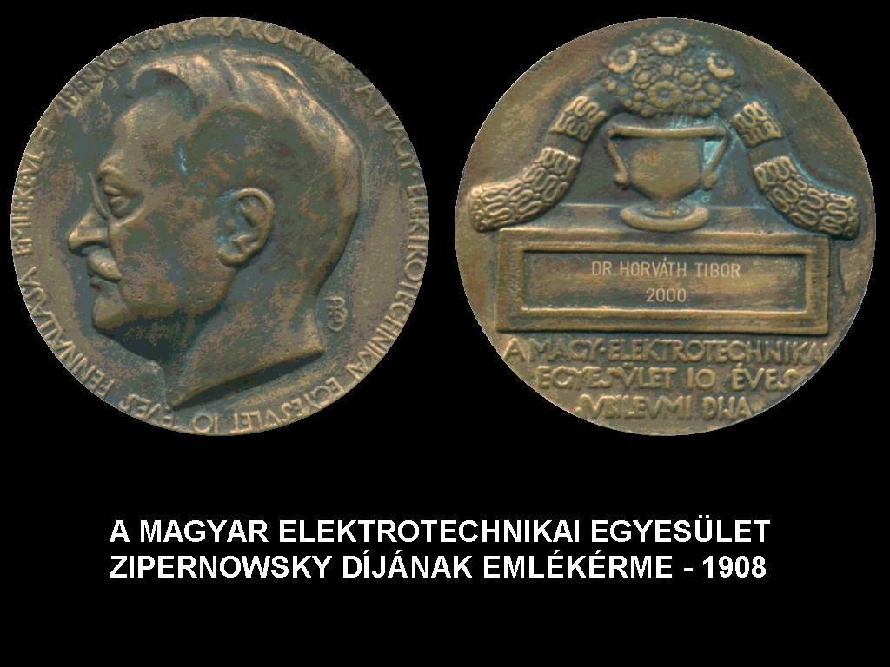
Zipernowsky képe az érem első oldalán

Slide 52
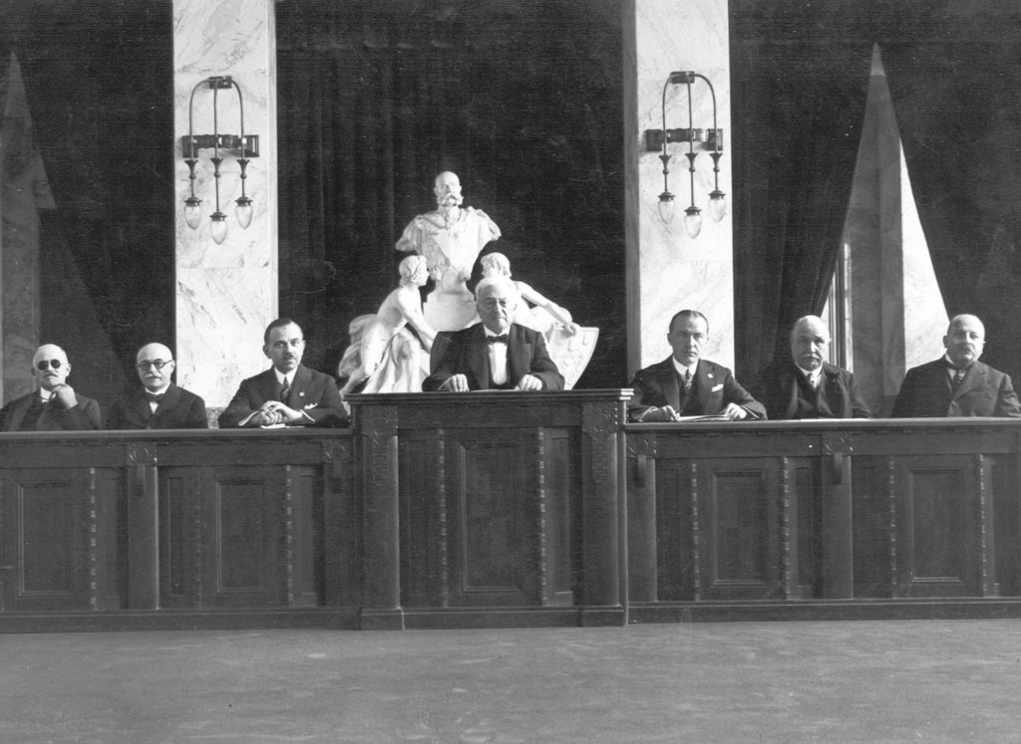
25 éves jubileum a Műegyetem dísztermében

Slide 53
1931-ben Faraday emlékülést tartottak,
amelynek elnöki tisztét Zipernowsky
töltötte be, és szerepet vállalt az erről
rendezett rádióadásban is.

Slide 54
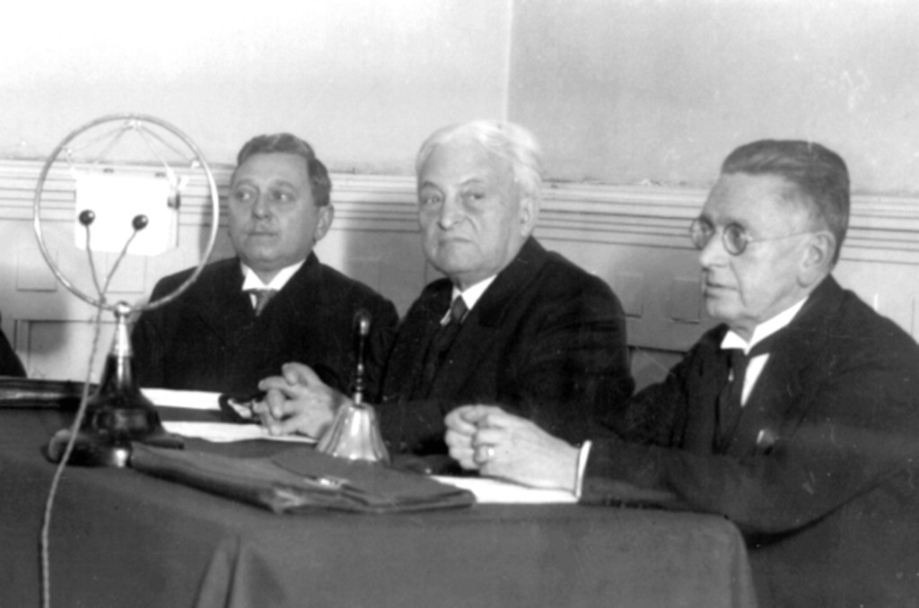
Rádióadás Faraday emlékére

Slide 55
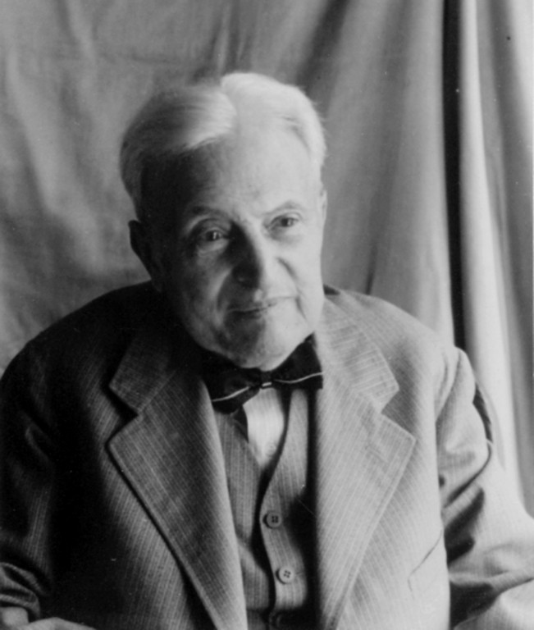
Zipernowsky 1938-ban.

Slide 56
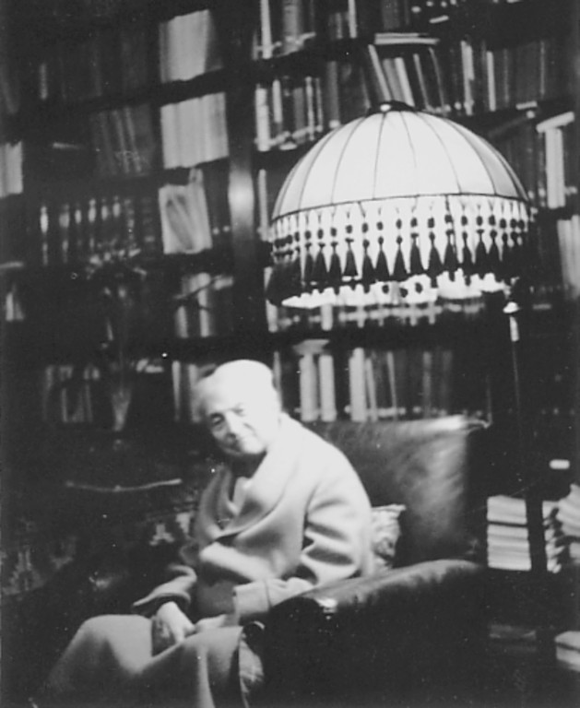
Egyik utolsó kép az otthoni pihenéséről

Slide 57
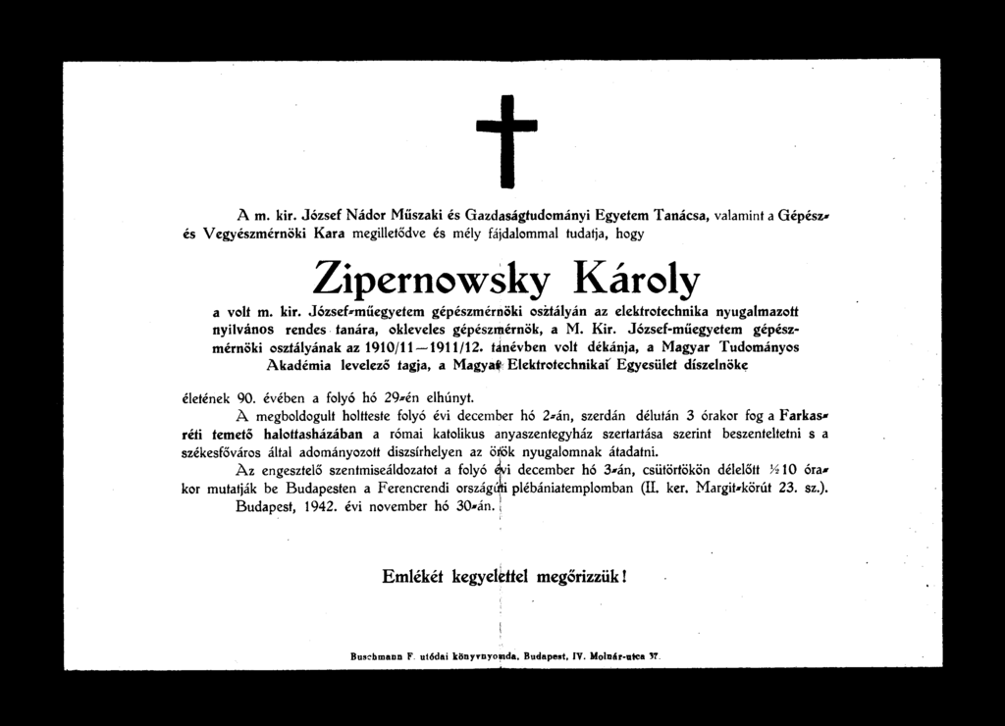
Gyászjelentés

Slide 58
Hazánk több városában utcák és oktatási
intézmények viselik Zipernowsky Károly nevét.
A Műegyetem aulájában szobor idézi emlékét,
valamint az ő képe van a Villamosmérnöki és
Informatikai kar dékáni láncának medálján.

Slide 59
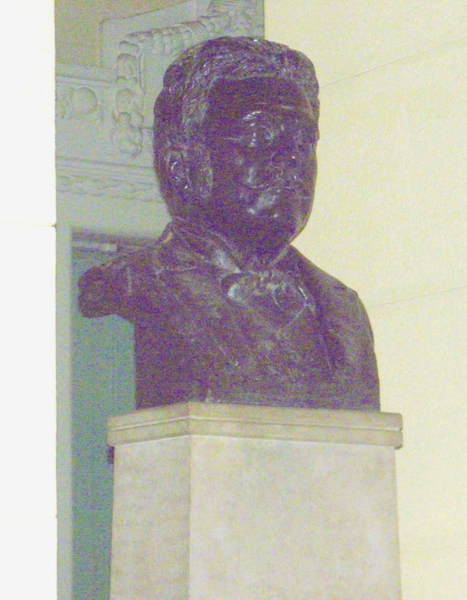
Szobor az aulában

Slide 60
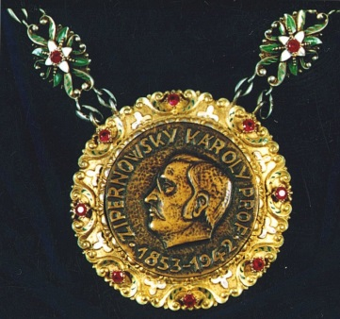
A dékáni lánc

Slide 61
Köszönöm a
figyelmüket

